Slide 1
Secretaria Municipal de Educação
Demonstração e Avaliação das Ações e Metas Fiscais do 2º Quadrimestre do Exercício de 2022

Slide 2
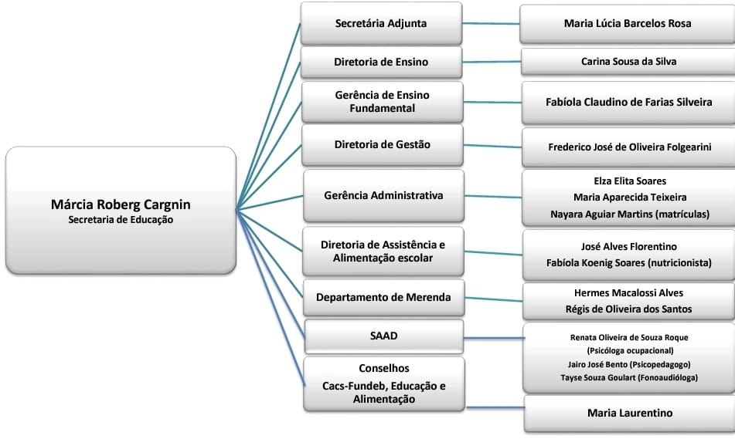
ESTRUTURA ORGANIZACIONAL

Slide 3
ESTRUTURA DA SECRETARIA
14 Unidades escolares;
14 Diretoras;
10 Secretárias de Escola
09 Centros de Educação Infantil
05 Escolas de Ensino Fundamental
2.907 Total de Alunos
712 Alunos 0 a 3 anos nos Centros de Educação Infantil
529 Alunos Pré-Escolar de 4 a 5 anos
1666 Alunos no Ensino Fundamental
413 Professores Efetivos e ACTs
82 Auxiliares de Sala – Efetivos e ACTs
76 Merendeiras e Serviços Gerais

Slide 4
RECURSOS DA SECRETARIA
- Manutenção FUNDEB; - PNATE; - PNAE; - Salário Educação; - Recursos Próprios (25%); - Outros Convênios;

Slide 5
INVESTIMENTOS DA SECRETARIA
Manutenção da Merenda Escolar do Ensino Fundamental
Manutenção da Merenda Escolar do Ensino Infantil e Creches
Serviços Administrativos da Secretaria
Manutenção do Transporte Escolar
Manutenção e Funcionamento da Educação Infantil e Creches
Manutenção e Funcionamento do Ensino Fundamental

Slide 6
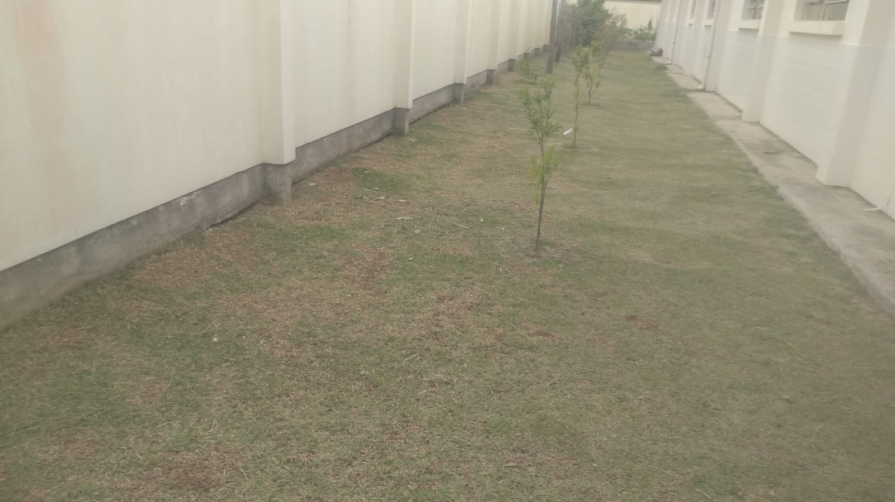
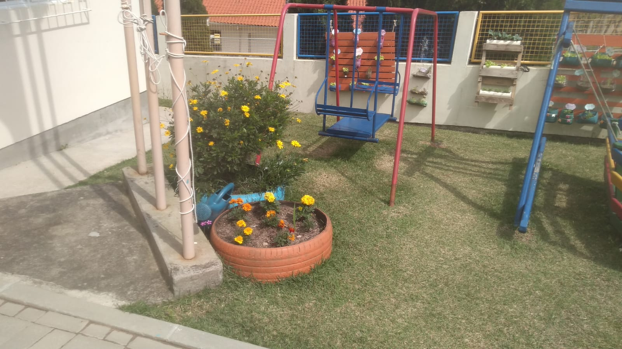
Demandas de manutenção ao ensino:
Limpeza e manutenção nas escolas e creches

Slide 7
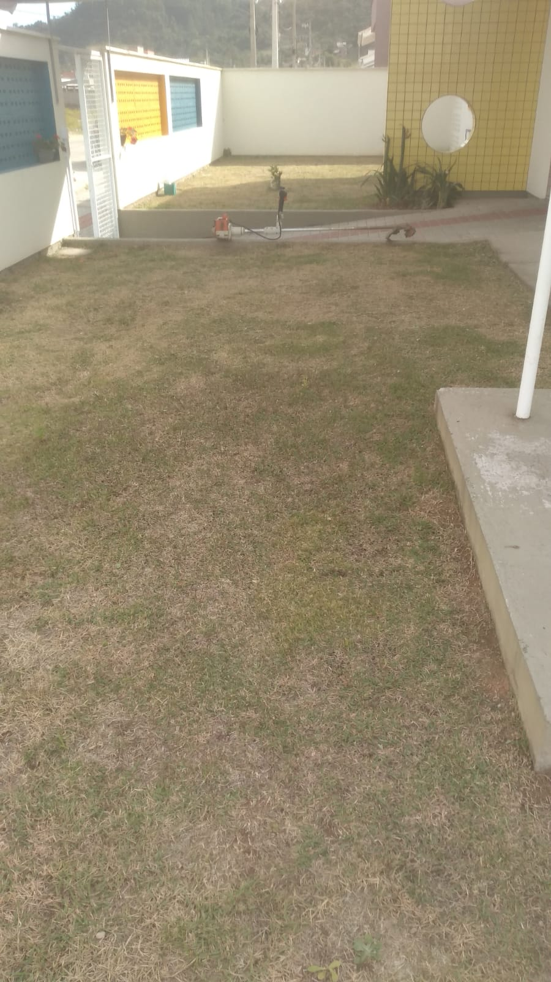
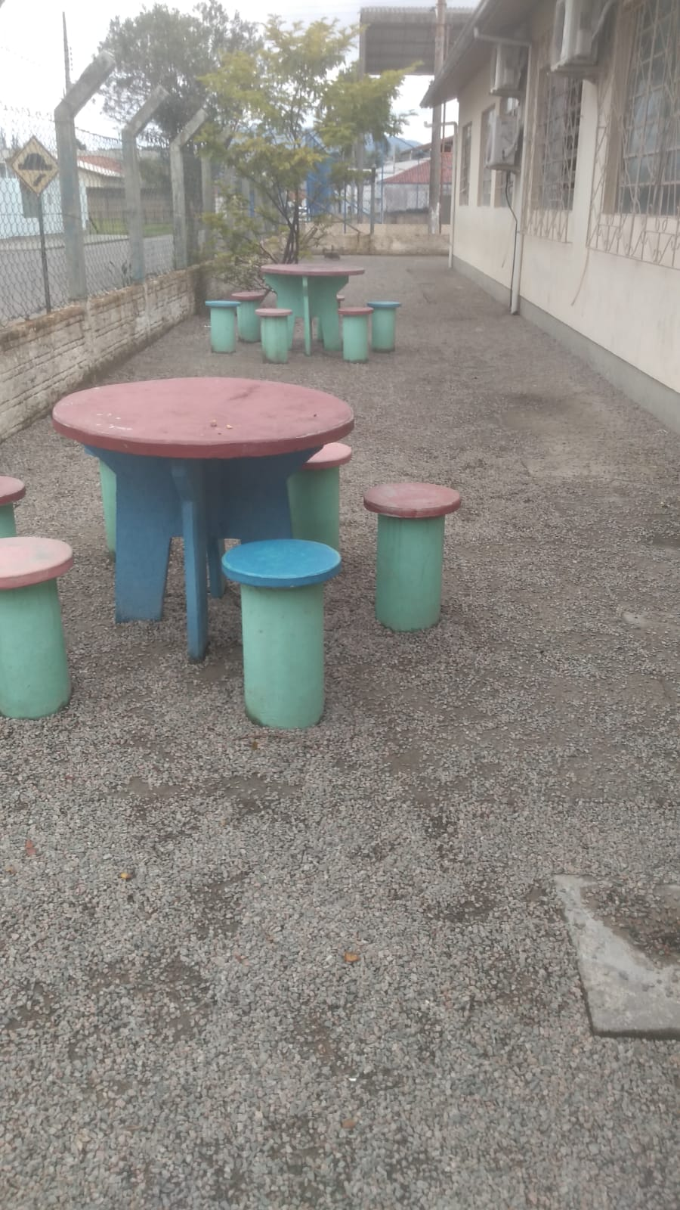

Slide 8
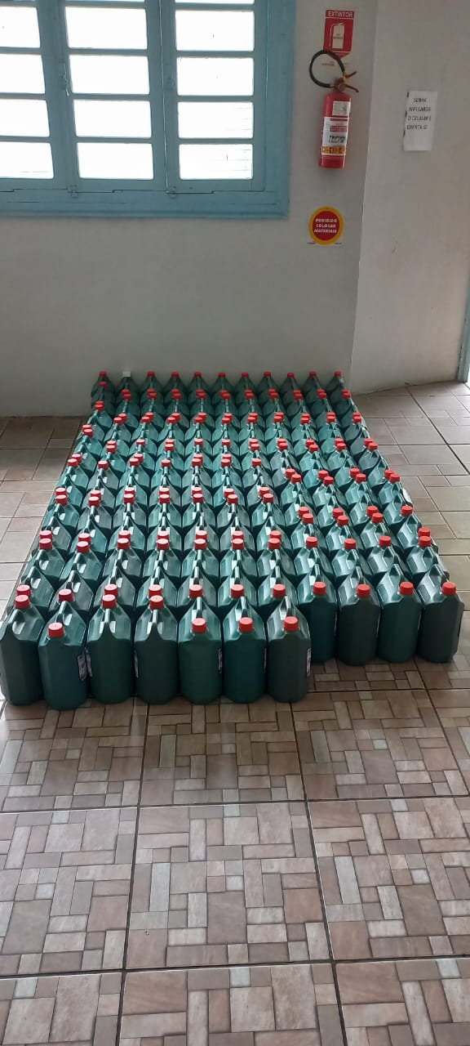
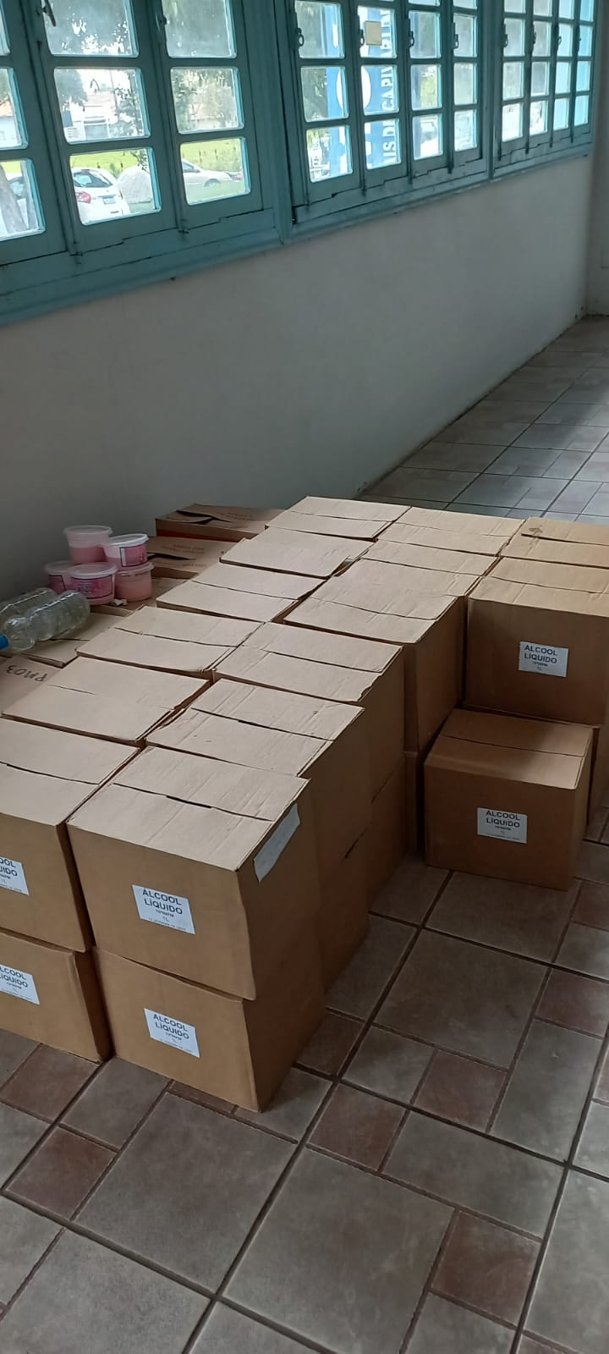
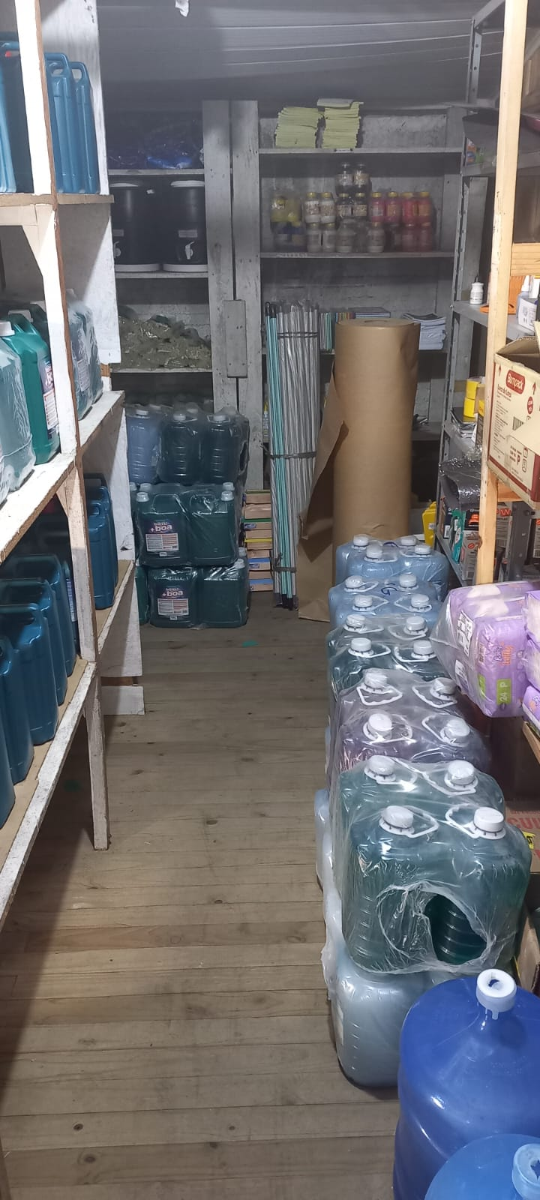

Slide 9
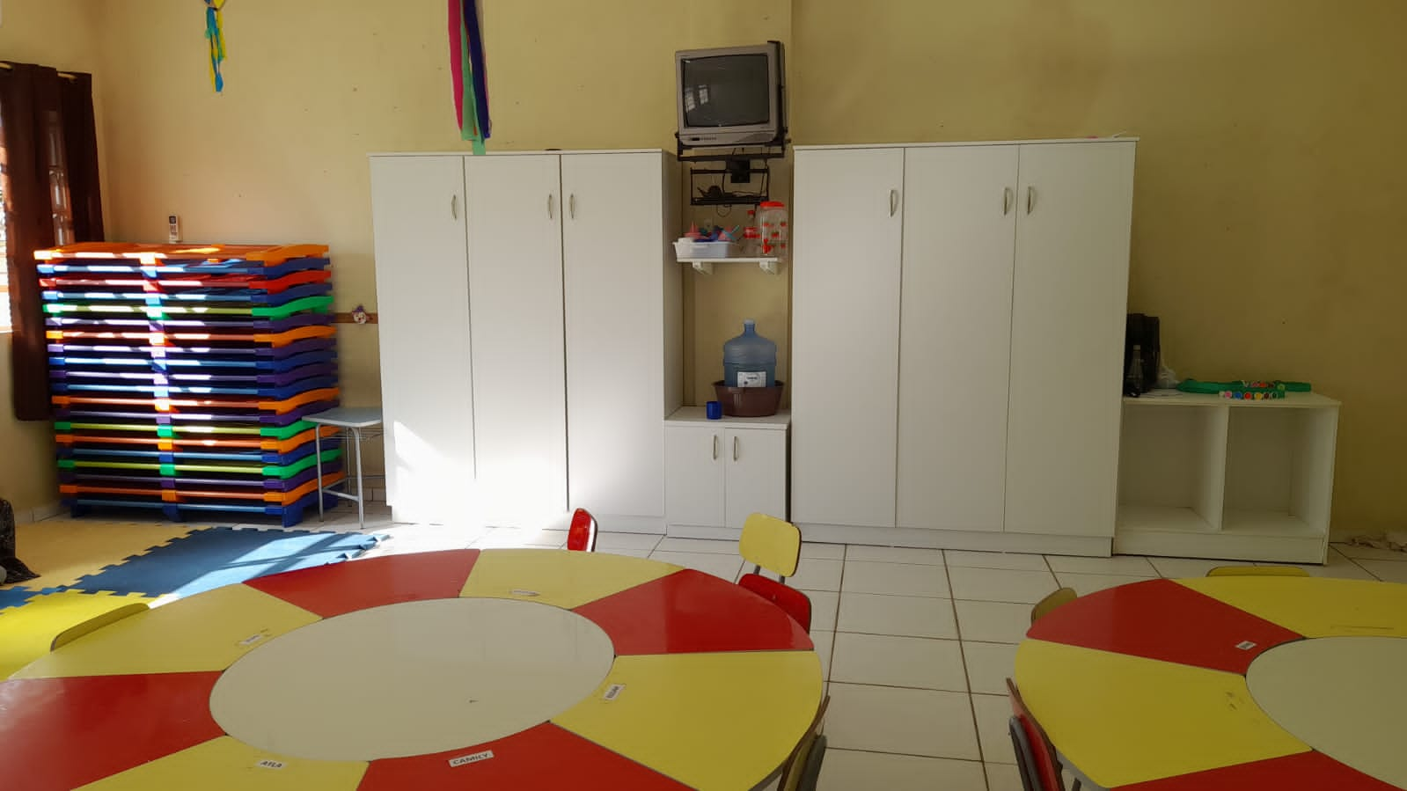
Entrega de armários no Cei Osmarina

Slide 10
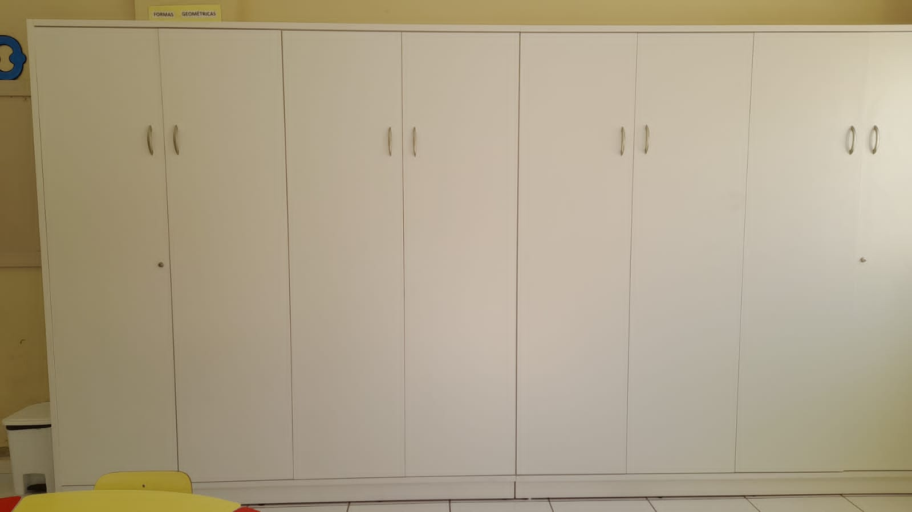
Entrega de armários no Cei Osmarina

Slide 11
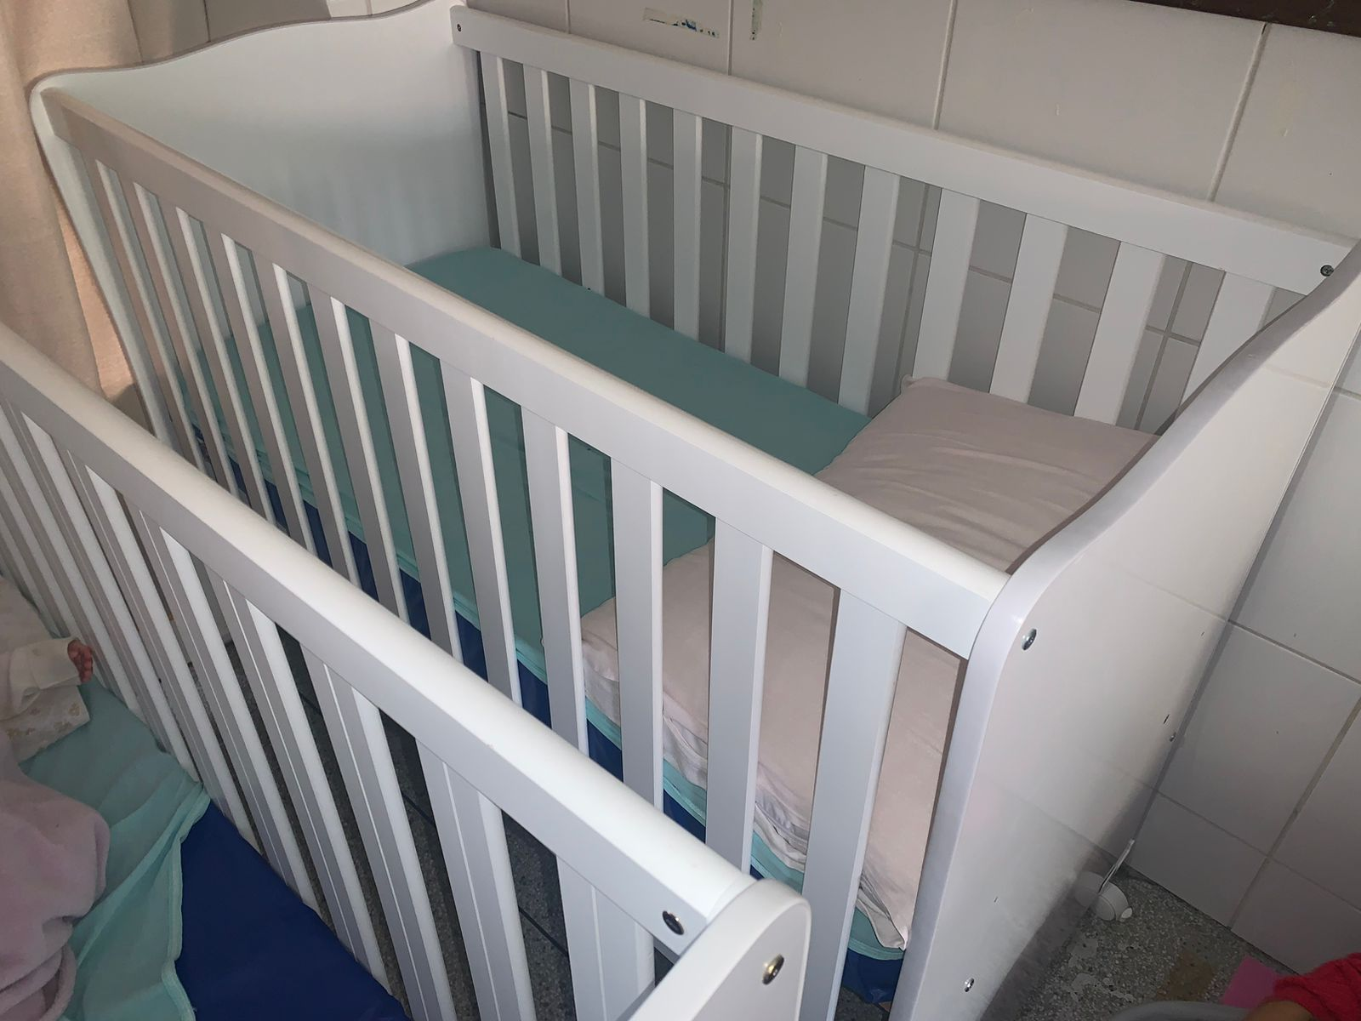
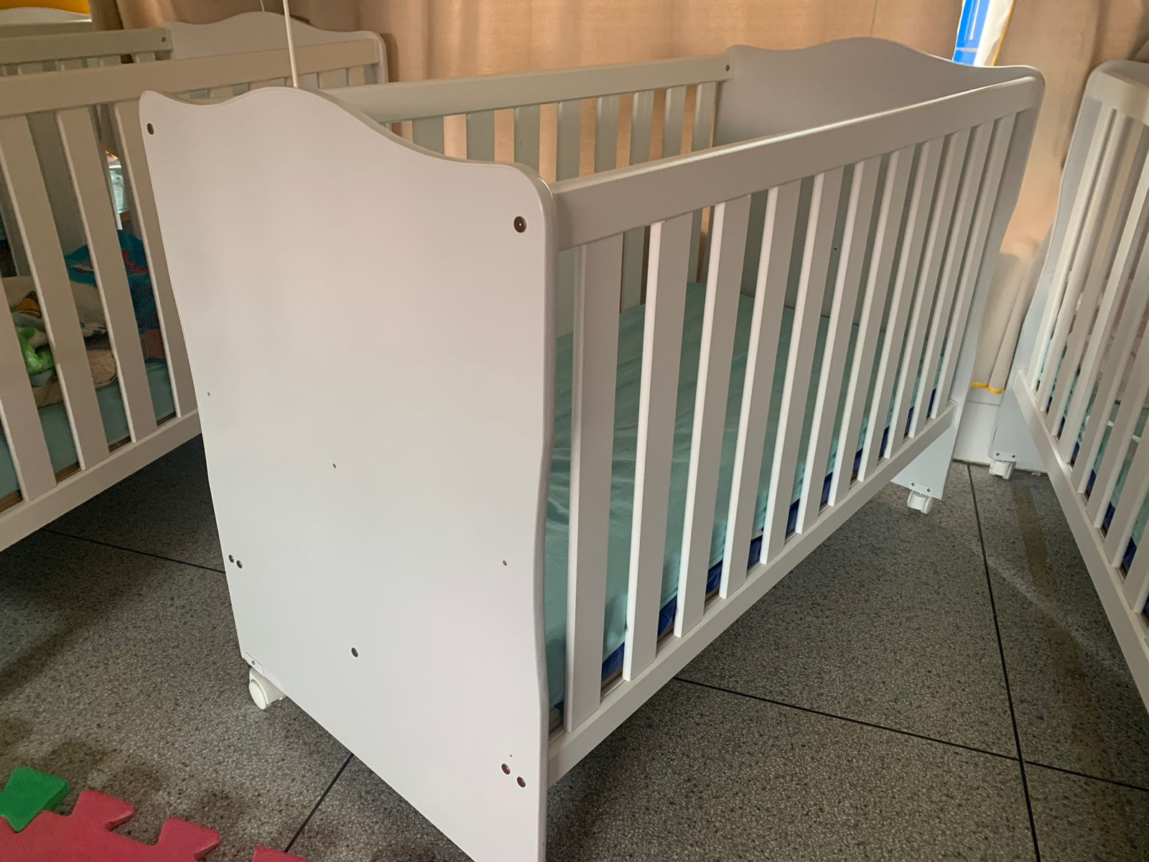
Entrega de berços no Cei Anita

Slide 12
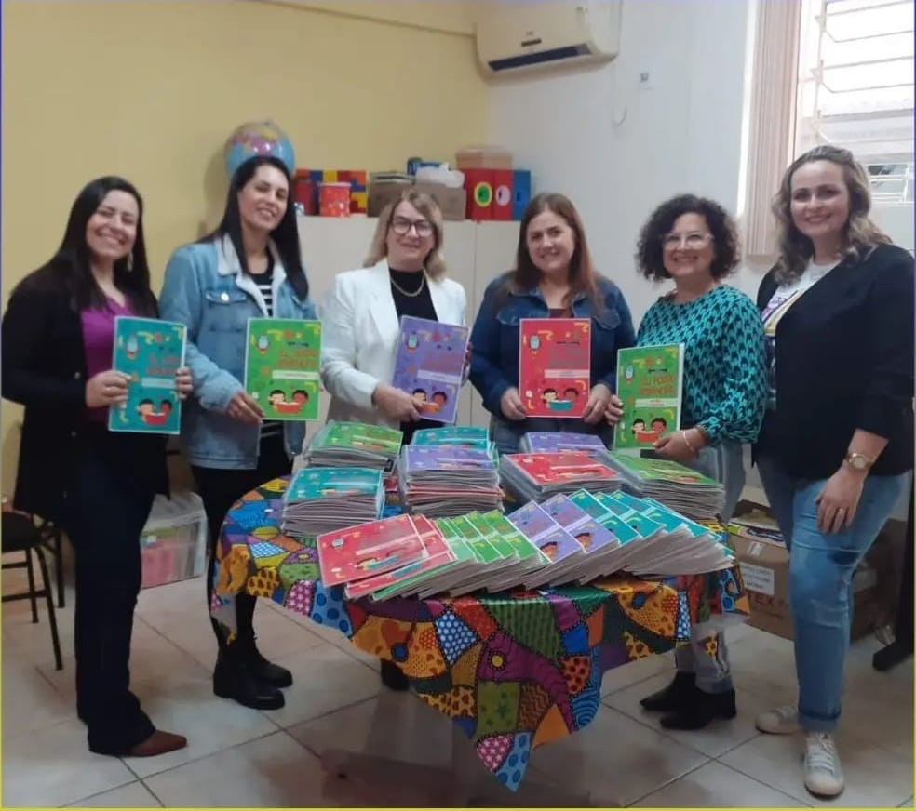
Entrega de livros Educação Especial

Slide 13
AÇÕES E PARCERIAS

Slide 14
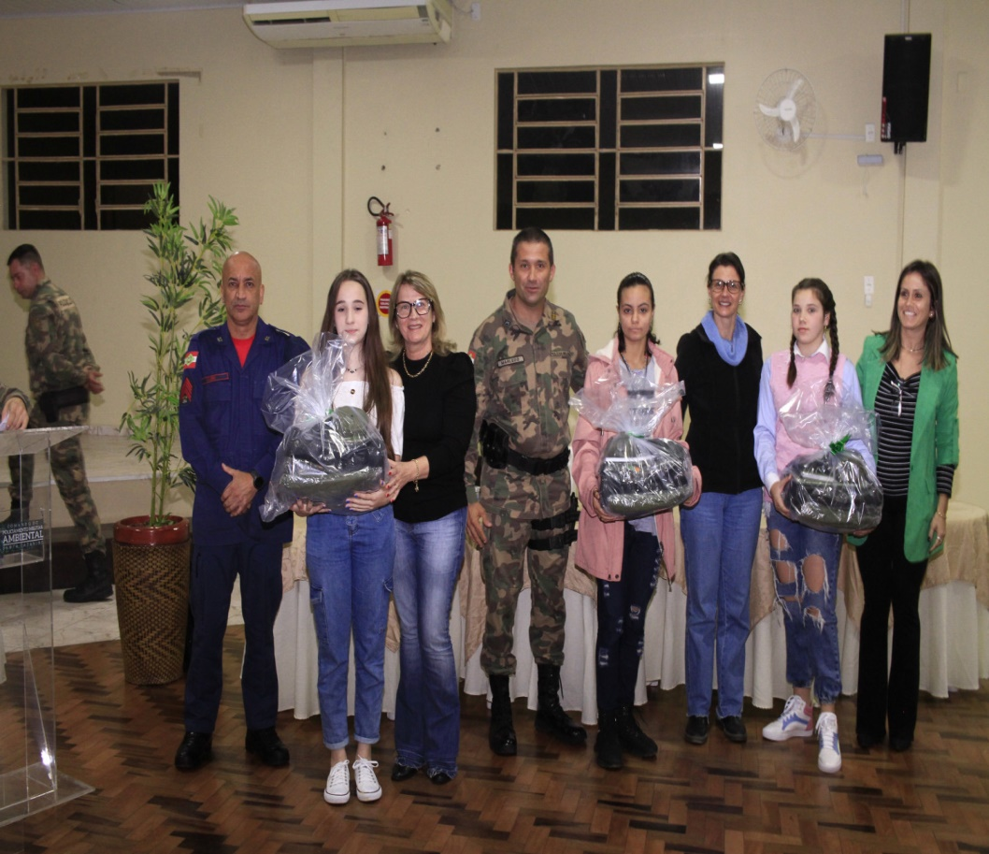
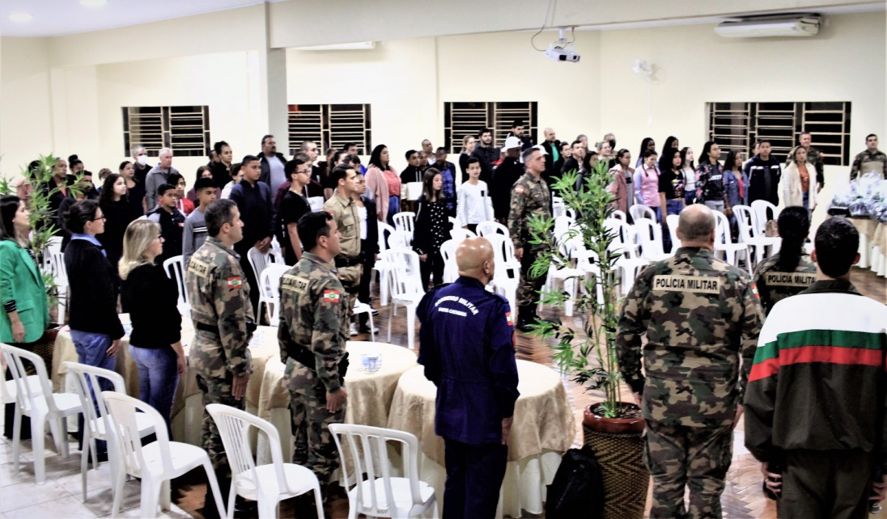
O Programa Protetor Ambiental (Proa), da Polícia Militar Ambiental de Santa Catarina, foi retomado em Capivari de Baixo após um período inativo devido à pandemia.
Secretaria da Educação é uma grande parceira do Programa.

Slide 15
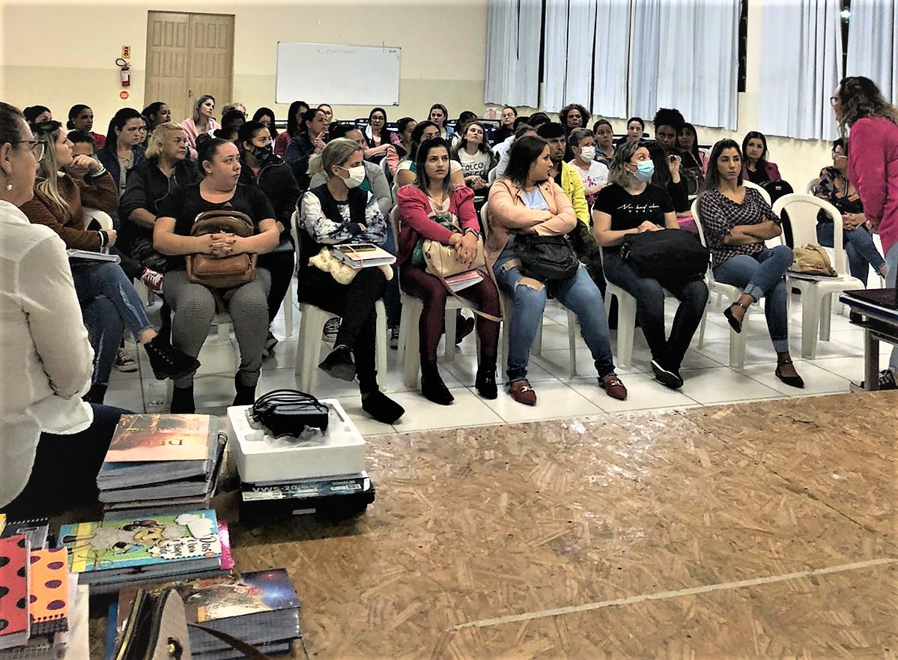
A Escola Stanislau Gaidzinski recebeu multiplicadoras do Seminário Caminhos para Inclusão Escolar.
Professores de educação especial da rede municipal de ensino de Capivari de Baixo e a equipe técnica da Secretaria da Educação participaram de uma extensão do Seminário Caminhos para Inclusão Escolar.
Momentos essenciais para troca de experiências e aprimoramento de práticas inclusivas, visando uma educação de qualidade em nosso município.

Slide 16
Iniciados preparativos para Semana da Pátria e Desfile da Independência
Com o tema: “Brasil: Reescrevendo sua História” e o slogan: “Com a Educação se faz um mundo melhor, Brasil, nossa Terra, nossa gente!”, a Prefeitura de Capivari de Baixo, por meio da Secretaria Municipal da Educação, definiu os detalhes da Semana da Pátria e a ordem do tradicional desfile de escolas e entidades no feriado de 7 de setembro.
O primeiro encontro entre Gestão, diretoras de escolas e representantes de instituições como Polícia Militar e Corpo de Bombeiros ocorreu em julho, na sede da Assemcap.
A abertura da Semana da Pátria ocoreu no dia 1º de setembro, com o hasteamento das bandeiras do Brasil, do Estado e do município em frente ao Paço, e presença de diversas autoridades. Estudantes de escolas públicas participarão de ações alusivas entre os dias 2 e 6 e, no feriado nacional da Independência do país, ocorrerá o desfile cívico-militar na avenida Osvaldo Pinto da Veiga.

Slide 17
FORMAÇÃO CONTINUADA MARCA A ABERTURA DO SEGUNDO SEMESTRE LETIVO
A Secretaria Municipal de Educação, realizou no Parque Ambiental, a abertura do evento para quinhentos servidores da Rede Municipal de Ensino. Aconteceu Curso de Alfabetização Matemática, Palestra Motivacional e uma Roda de Conversa com Professoras da Rede.

Slide 19
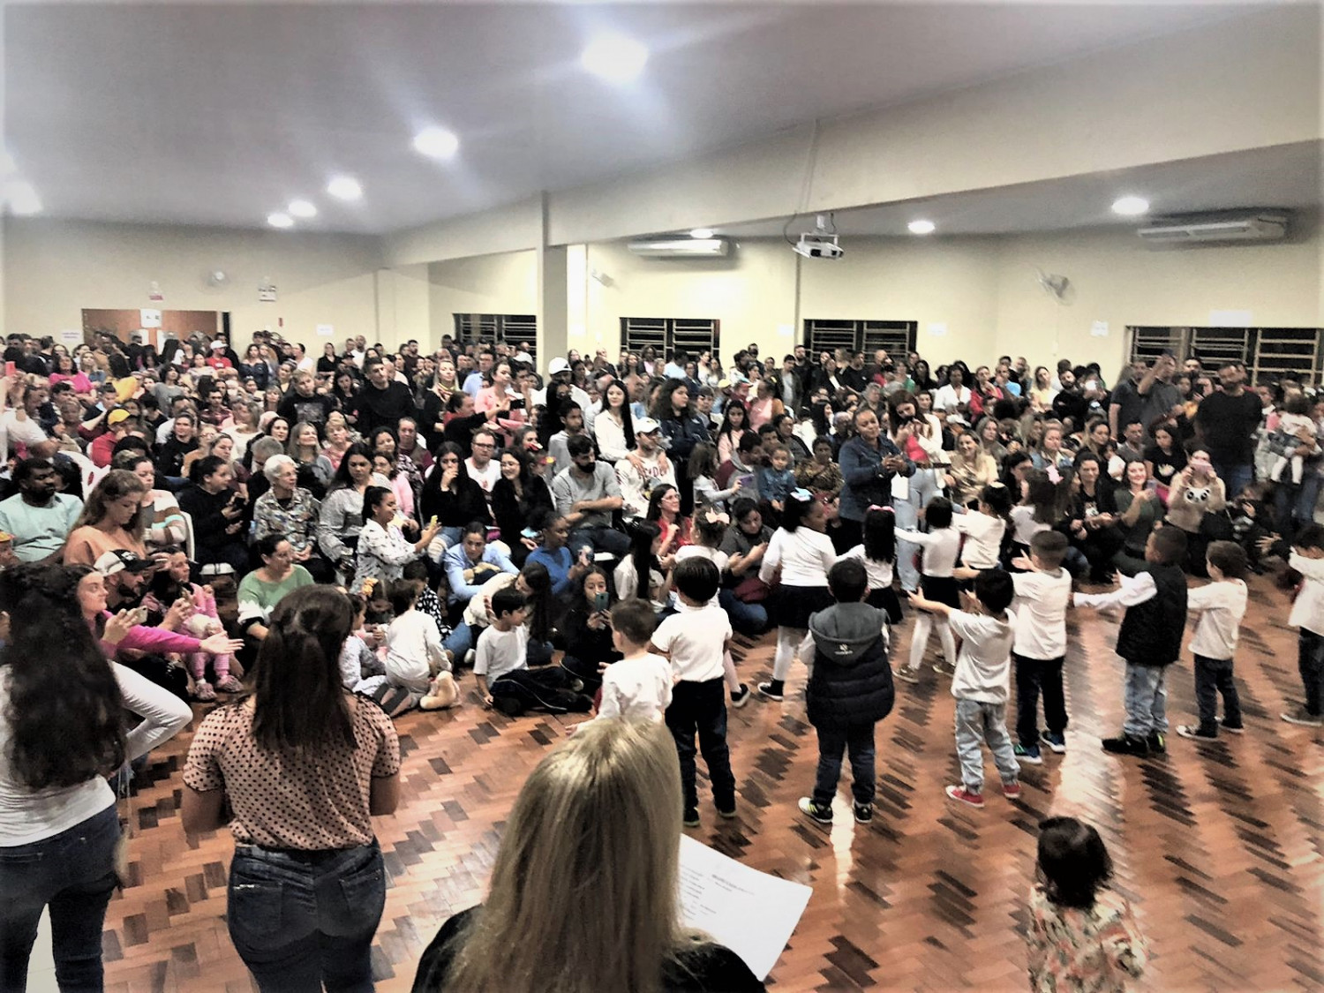
Encontro Família e Escola é realizado após mais de 2 anos de pandemia.

Slide 20
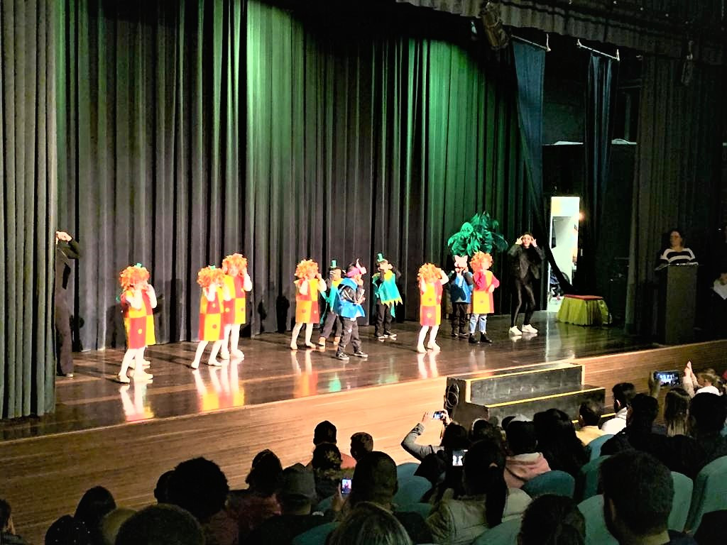
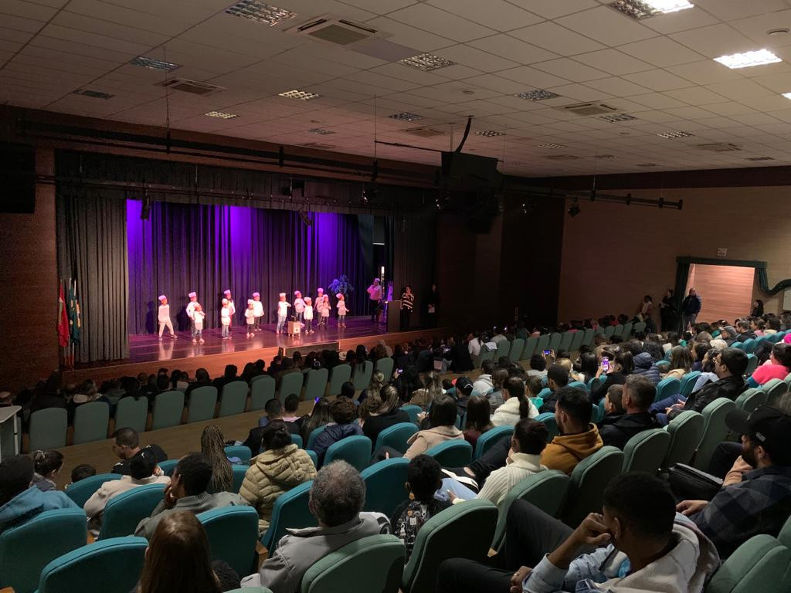
Escola Pequeno Polegar reúne 500 pais, alunos e professores em evento alusivo à Semana do Livro Infantil

Slide 21
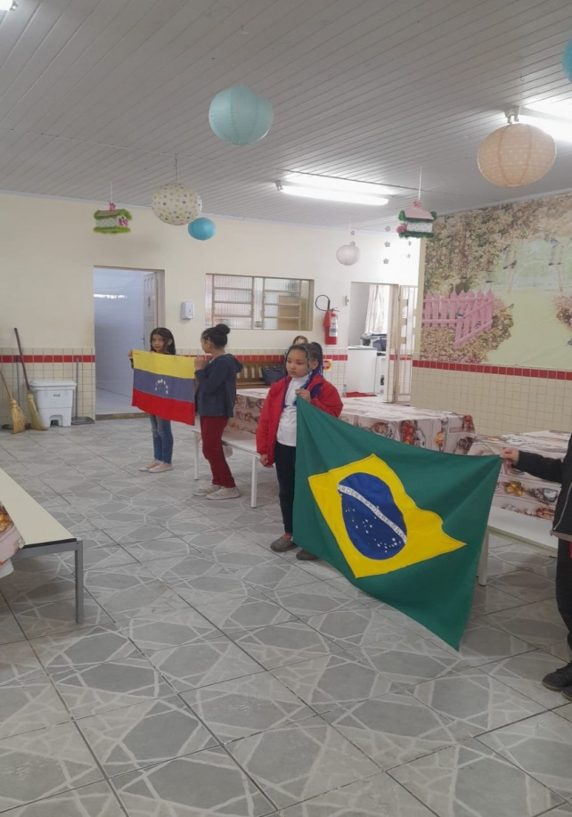
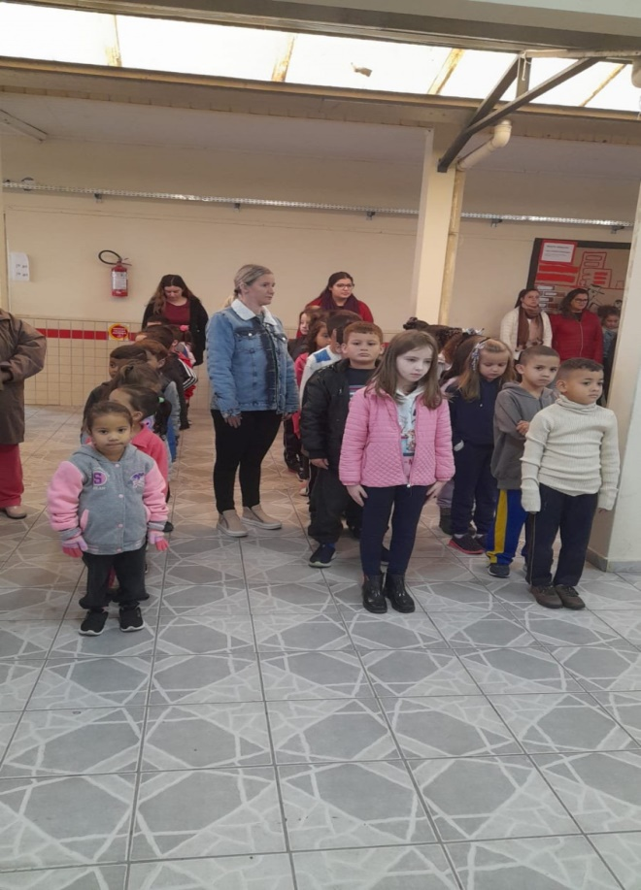
Escola com 34 alunos venezuelanos homenageia grupo e passa a cantar hinos dos 2 países
A Escola Santo André que concentra hoje um dos maiores contingentes de estudantes estrangeiros atendidos em unidade de rede pública de ensino da Amurel, 34, todos imigrantes venezuelanos, passou a adotar o Hino Nacional da Venezuela também como atividade oficial.

Slide 22
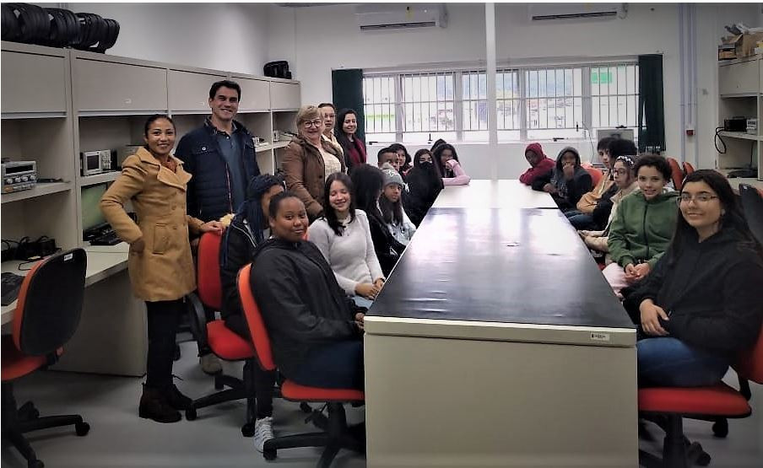
Estudantes de Capivari de Baixo participam da 1ª aula do Curso de Robótica
Quarenta estudantes de 8° e 9° anos de escolas da rede municipal de Capivari de Baixo começaram a participar do Curso de Robótica ministrado por professores do Instituto Federal de Educação, Ciência e Tecnologia de Santa Catarina (IFSC). A ação foi possível após adesão de um termo de cooperação técnica com a instituição, uma das mais renomadas do país no setor.

Slide 23
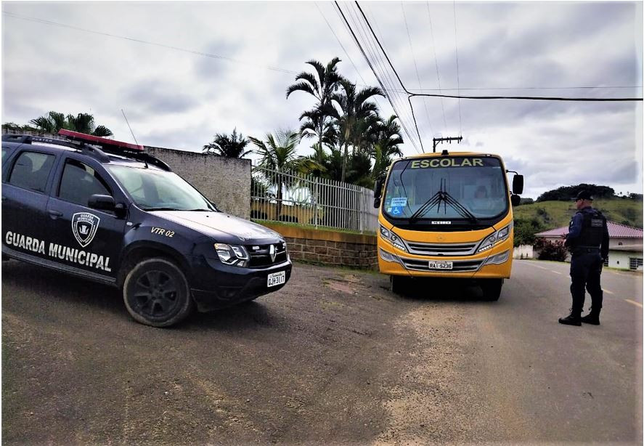
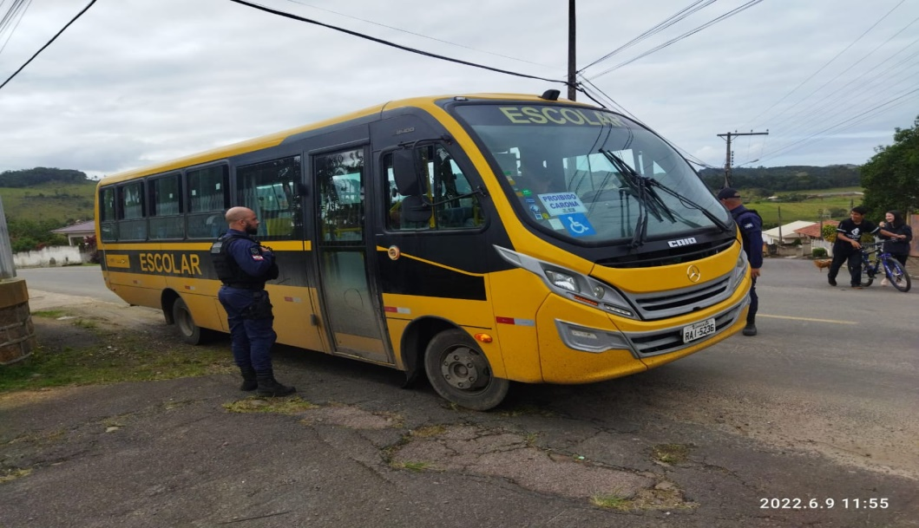
Prefeitura intensifica projeto de segurança no transporte escolar
Com foco na proteção de centenas de estudantes que utilizam, diariamente, o transporte escolar na ida e vinda às unidades públicas de ensino, a Prefeitura de Capivari de Baixo iniciou um projeto de acompanhamento e segurança viária nos horários de entrada e saída de turnos.

Slide 24
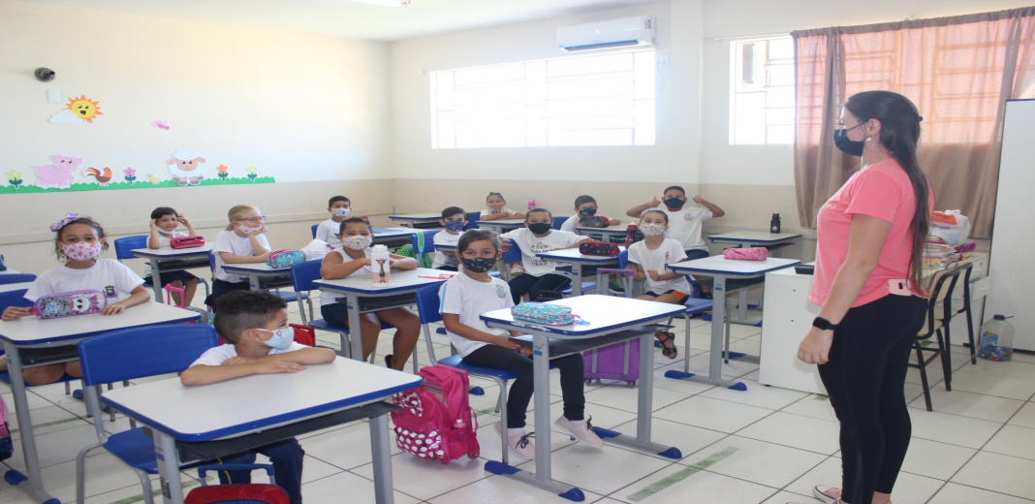
Projeto incentiva o desempenho escolar com distribuição
de prêmios a estudantes
O Projeto Educação em 1º Lugar, uma parceria da Prefeitura de Capivari de Baixo com o Grupo Catarinense de Rádios (GCR), que objetiva incentivar o desempenho escolar dos estudantes do ensino fundamental (apenas os dos 5º e 9º anos) da rede municipal de ensino, foi apresentado em cinco unidades da rede.
A ação busca estimular o desenvolvimento da criança e do adolescente no ambiente escolar, premiando aquele com maior desenvoltura no fim do ano.

Slide 25
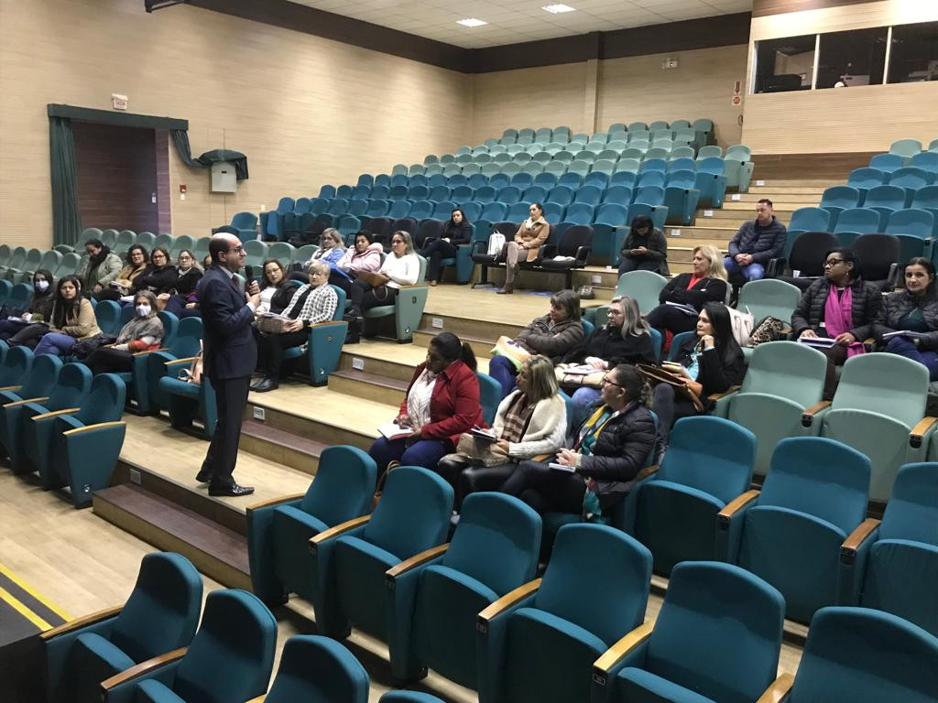
Prefeitura realiza curso "Além da sala de aula" com gestores da Educação
Curso voltado à Secretaria da Educação, que envolveu diretoras de ensino, apoio pedagógico e servidores do setor de educação especial.
A capacitação teve como tema "Além da sala de aula", Gestão Escolar, com o palestrante Amarildo Idio Passos. O treinamento teve como objetivo a expansão do conhecimento dos funcionários públicos, refletindo às salas de aula e à educação dos alunos capivarienses.

Slide 26
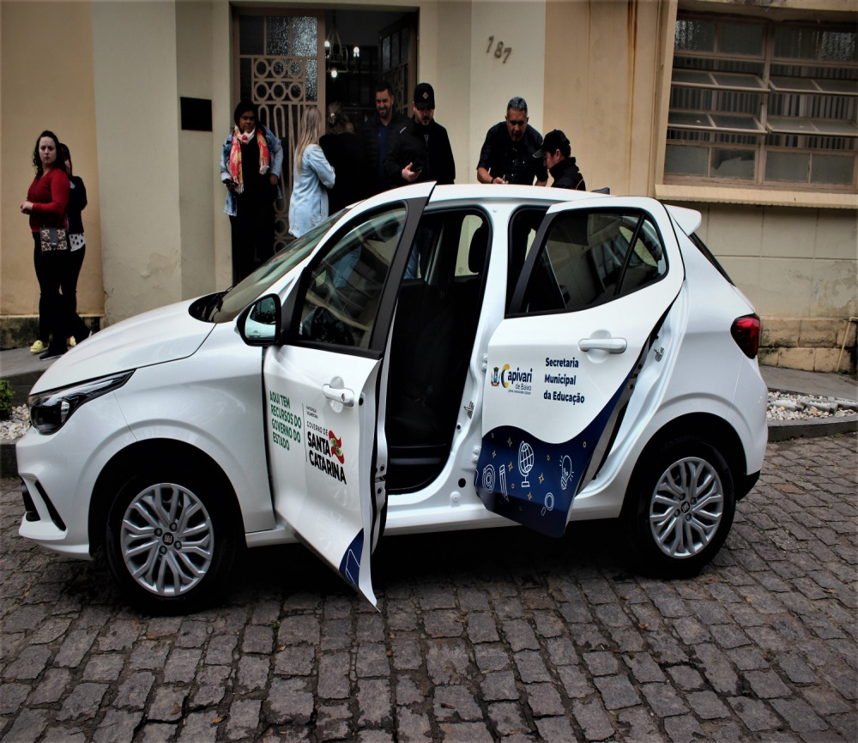
Renovação da frota
Secretaria Municipal da Educação recebeu um Fiat Argo 0 km

Slide 27
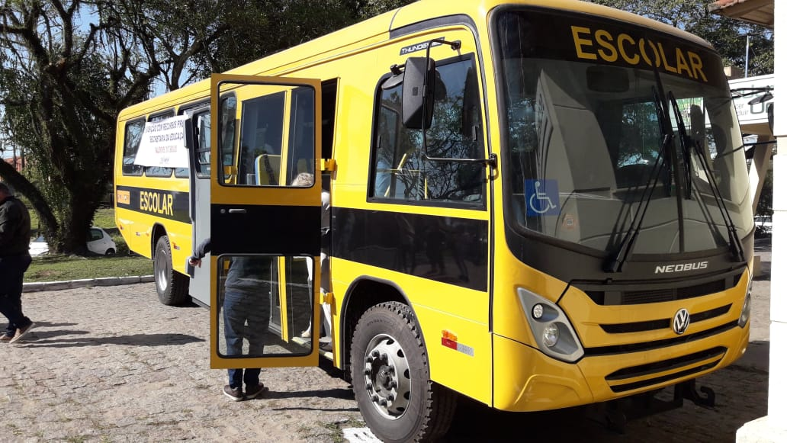
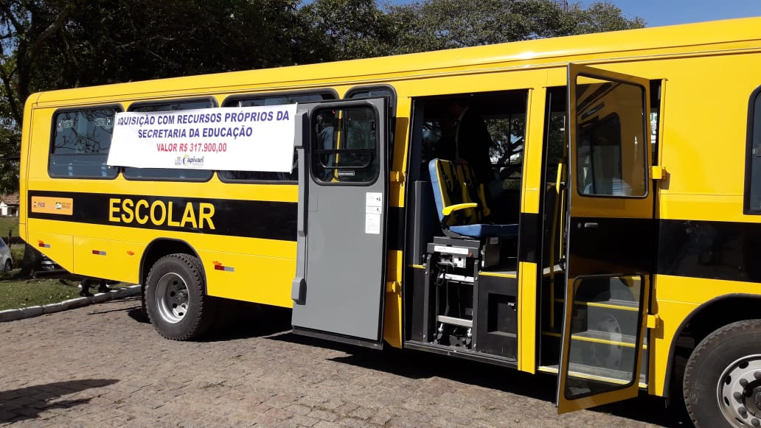
Renovação da frota
Secretaria Municipal da Educação recebeu um ônibus escolar

Slide 28
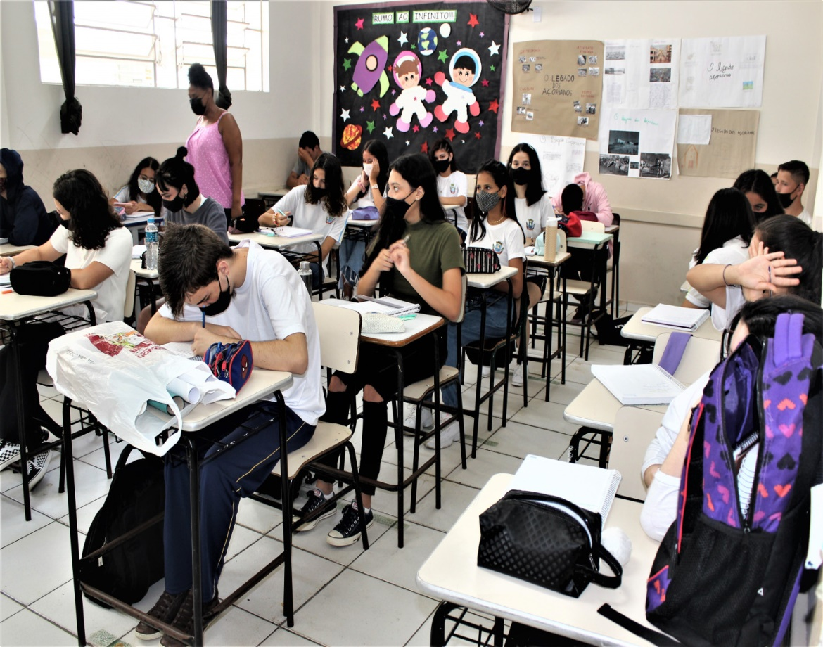
2,3 mil estudantes da rede municipal realizaram avaliação diagnóstica
Em busca da ascensão contínua da qualidade do ensino, a Prefeitura de Capivari de Baixo, por meio da Secretaria da Educação, realizou a avaliação diagnóstica de 2,3 mil estudantes do pré-escolar ao 9º ano da rede municipal.

Slide 29
A tradicional Escola Municipal Vitório Marcon, na comunidade da Ilhotinha, em Capivari de Baixo, sediará a Unidade Descentralizada (UD) de extensão da Educação de Jovens e Adultos (EJA) Quilombola na cidade.
Este novo espaço de ensino será voltado especialmente aos quilombolas, que formam a maior parte dos moradores dos arredores. A ação é considerada uma grande conquista, pela Associação Palmares da Ilhotinha, frente à Secretaria de Estado da Educação, já que o programa é estadual, e à Secretaria Municipal da Educação, que viabilizou o local para receber os novos estudantes.

Slide 30
A Secretaria de Educação em parceria com a Secretaria de Desenvolvimento Social de Capivari de Baixo promoveram um evento com o tema “Autismo, atraso no desenvolvimento e a importância da família”. A ação foi gratuita e voltada, principalmente, a todas as pessoas interessadas nas questões relacionadas ao espectro autista.

Slide 31
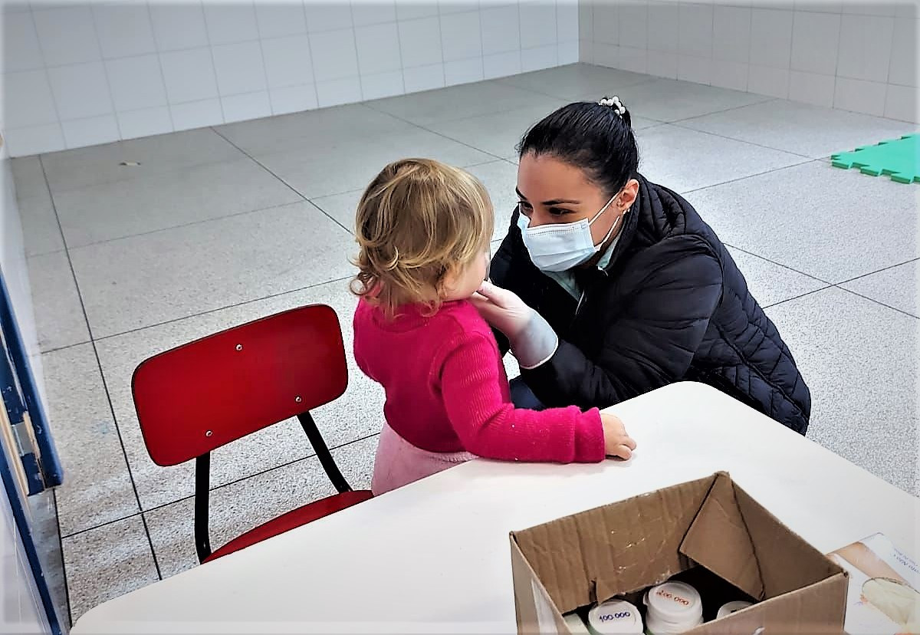
112 crianças dos CEIs foram beneficiadas com suplementação de Vitamina A
Capivari de Baixo intensifica o programa de suplementação de Vitamina A disposto a crianças cadastradas no CadÚnico nacional. São beneficiados 112 pequeninos capivarienses de 0 a 2 anos.
O suplemento já é administrado, via oral, nas creches, por profissionais do Núcleo de Apoio à Saúde da Família (Nasf) e pelo Departamento de Nutrição da Secretaria Municipal da Educação, com apoio da psicóloga Samira Volpato.

Slide 32
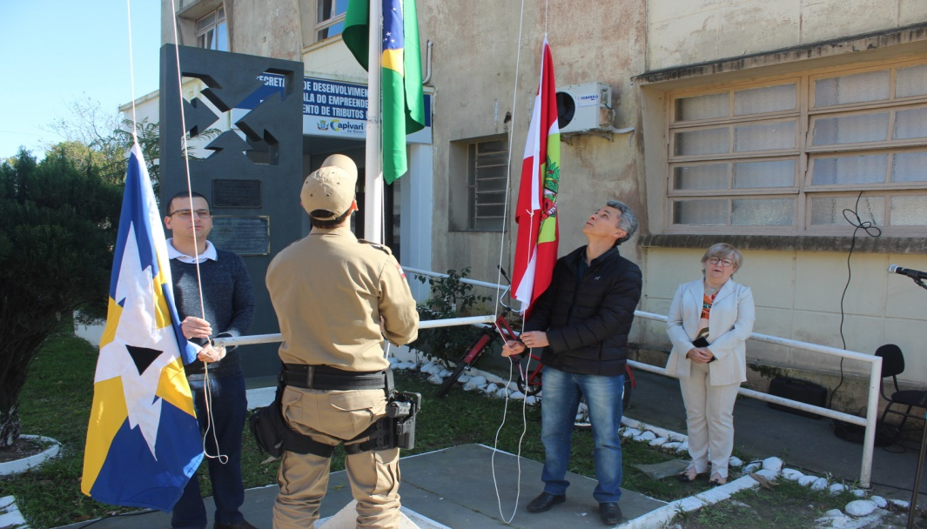
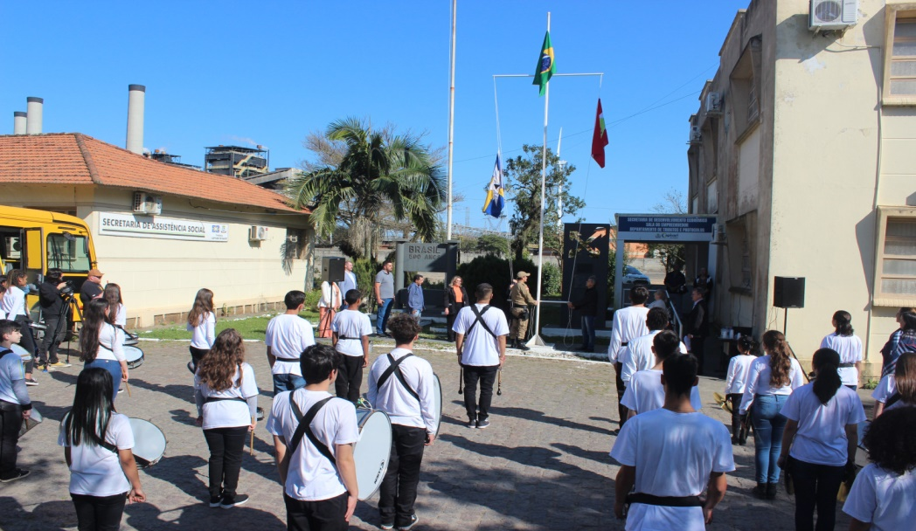
Abertura da semana da pátria
A Prefeitura de Capivari de Baixo deu início à Semana da Pátria, atividade alusiva que marca as comemorações dos 200 anos da independência do Brasil.
A fanfarra da Escola Stanislau Gaidzinski Filho abrilhantou o evento. Duas estudantes desta mesma unidade de ensino também se apresentaram dançando em sincronia ao som da música “Brasileirinho”, composição clássica de Waldir Azevedo.

Slide 33
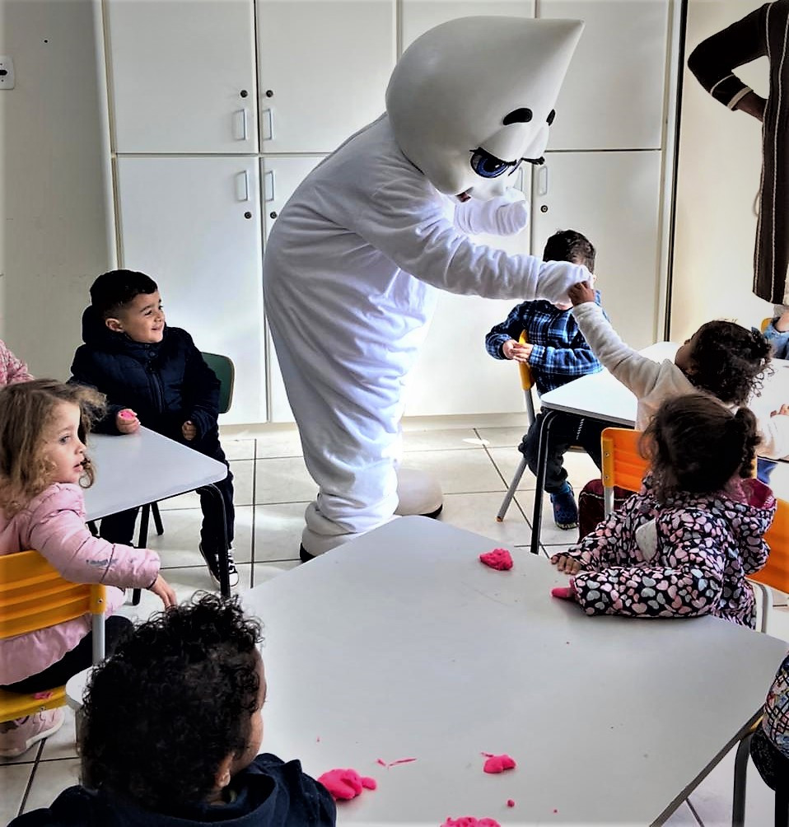
Quase 3 mil estudantes são beneficiados com ações de Saúde criadas pela Prefeitura
A Prefeitura de Capivari de Baixo deu corpo à série de ações, neste segundo semestre, envolvendo as secretarias da Saúde e da Educação, beneficiando quase três mil estudantes das 14 unidades de ensino da rede (creches e escolas).
As atividades ocorrem no âmbito do Programa Saúde na Escola (PSE), iniciativa intersetorial dos Ministérios das duas Pastas, e que tem a finalidade de contribuir para o pleno desenvolvimento discente na rede pública da educação básica, por meio da articulação entre os profissionais da Atenção Primária à Saúde e do ensino.

Slide 34
Município implanta reforço à alfabetização no contraturno escolar
É sabido que o fechamento das escolas por tempo prolongado culminou em macroproblemas no setor: a evasão; queda do desempenho dos estudantes; e desigualdades educacionais já existentes. Estes entraves são sentidos em todas as áreas e períodos, desde a alfabetização até a pesquisa.
É justamente na alfabetização, a primeira fase de vida social da criança, que a Gestão, por meio da Secretaria Municipal da Educação, pretende intervir de maneira ainda mais ampla. Foi criado então, neste segundo semestre letivo de 2022, o Programa de Reforço à Alfabetização no Contraturno Escolar.

